Slide 1



Государственная (итоговая) аттестации по информатике.
Краткий анализ результатов ГИА по информатике 2018 г.
Совершенствование методики подготовки к ОГЭ и ЕГЭ.
Перспективные модели КИМ ОГЭ по информатике по требованиям ФГОС.
Отчет Ехлаковой Жанны Михайловны,
методиста МБУ города Костромы
«Городской центр обеспечения качества образования»
Октябрь, 2018

Slide 2
СТАТИСТИКА ЕГЭ-2018 по информатике по Российской Федерации
По данным статьи С.С. Крылова «МЕТОДИЧЕСКИЕ РЕКОМЕНДАЦИИ
для учителей, подготовленные на основе анализа типичных ошибок
участников ЕГЭ 2018 года по ИНФОРМАТИКЕ и ИКТ»
http://www.fipi.ru/sites/default/files/document/1503666633/informatika_2017.pdf
Год | Средний тестовый балл | Диапазон тестовых балов
 |  | 0-20 | 21-40 | 41-60 | 61-80 | 81-100
2018 | 58,4 | -2,9% |  | Так же | +3,71% | -2,57%
2017 | 59,2 | 9,3 |  | Так же | -5% | +5%
2016 | 56,63 | 6,89 | 9 | 38,11 | 36,16 | 9,84
2015 | 53,99 | 8, 75 | 11, 85 | 38, 57 | 32, 63 | 8,21

Slide 3
СТАТИСТИКА ГИА-2018 по Костромской области
Сравнительная таблица по годам
представлена на сайте «РЦ ОКО «Эксперт»
http://www.ege-kostroma.ru/stat/
Предмет | 2007 г. | 2008 г. | 2009 г. | 2010 г. | 2011 г. | 2012 г. | 2013 г. | 2014 г. | 2015 г. | 2016 г. | 2017 г. | 2018
11 - Информатика | 78 | 65 | 65 | 84 | 60 | 21 | 65 | 99 | 93 | 209 | 235 | 285
9 - Информатика |  |  |  |  | 182 | 157 | 135 | 104 | 119 | 977 | 1447 | 1843

Slide 4
СТАТИСТИКА ГИА-2018 по Костромской области
представлена на сайте «РЦ ОКО «Эксперт»
http://www.ege-kostroma.ru/stat/
Класс | Предмет | Кол-во участников | Кол-во неуд. результатов | Средний балл | Максимальный балл | Средняя оценка
11 | Информатика | 285 (+50) | 29 (10,2 %) | 58,07 (+0,0 1) | 100 (+ 3 балла) Лицей № 17 г.Костромы
9 | Информатика | 1843 (+396) | 27 (1,5 %) |  | 22 | 3,93 (-0,13)

Slide 5
СТАТИСТИКА ГИА-2018 по Костроме
представлена на сайте «РЦ ОКО «Эксперт»
http://www.ege-kostroma.ru/stat/
Класс | Предмет | Кол-во участников | Кол-во неуд. результатов | Средний балл | Максимальный балл | Средняя оценка
11 | Информатика | 149 | 16 (10,7 %) | 61 (+0,0 7) | 100 (+ 3 балла) Лицей № 17 г.Костромы
9 | Информатика | 833 | 16 (1,9 %) |  | 22 | 3,99

Slide 6
СТАТИСТИКА ГИА-2018 по Костроме
представлена на сайте «РЦ ОКО «Эксперт»
http://www.ege-kostroma.ru/stat/

Slide 7
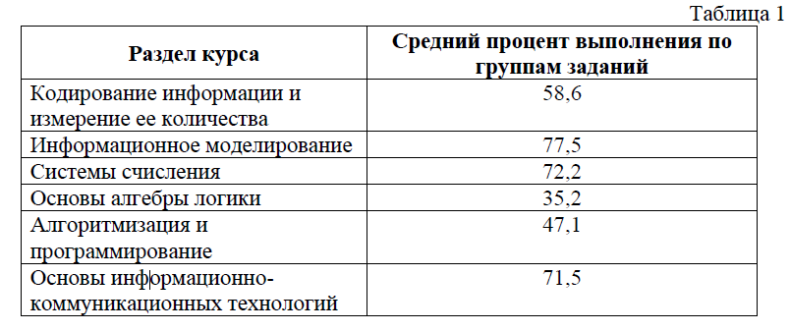
Результаты выполнения заданий экзаменационной работы ЕГЭ 2018 по укрупненным разделам школьного курса информатики
СТАТИСТИКА ЕГЭ-2018 по информатике
по Российской Федерации
Средний процент выполнения заданий по всей работе – 58,0 (в 2017 г. – 54; по Костромской области – 56,5%).

Slide 8
У экзаменуемых возникли затруднения при выполнении заданий, контролирующих следующие знания и умения:
СТАТИСТИКА ЕГЭ-2018 по информатике
по Российской Федерации
знание о методах измерения количества информации;
умение определять объем памяти, необходимый для хранения графической информации;
знание базовых принципов адресации в компьютерной сети;
умение исполнять рекурсивный алгоритм;
умение анализировать алгоритмы и программы;
знание основных понятий и законов математической логики;
умение строить и преобразовывать логические выражения;
умение создавать собственные программы для решения задач средней сложности.

Slide 9
У экзаменуемых возникли затруднения при выполнении заданий (% ол-во) :
СТАТИСТИКА ЕГЭ-2018 по информатике
по Костромской области
Задание B11: 57%
Задание B18: 75%
Задание B20: 85%
Задание B21: 67%
Задание B22: 58%
Задание B23: 82%
Из всех: 285

Slide 10
Совершенствование методики подготовки к ОГЭ и ЕГЭ по информатики
Изучение предмета информатики согласно образовательным стандартам и программам рекомендованных УМК;
Расширение курса информатики для выпускников с целью подготовки к ОГЭ или ЕГЭ (элективные курсы по программированию, внеурочный курс по подготовке к экзаменам)
Самообразование педагогов (методические вебинары, семинары, использование методических сайтов)

Slide 11
Самообразование педагогов
Вебинары авторов УМК на сайтах издательств.
Например, авторский вебинар Л.Л. Босовой Подготовка школьников к сдаче ОГЭ по информатике
Авторские мастерские на сайте www.lbz.ru (планирования, методические материалы и др.)
Видеоканал Н.С. Никифорова для подготовки к ОГЭ по информатике.
Видеоканал А.Ю. Рогова «Подготовка к ОГЭ по информатике».

Slide 12
Перспективная модель КИМ ОГЭ по информатике (2020 г.) по требованиям ФГОС
Работа состоит из двух частей, включающих в себя 16 заданий.
Часть 1 содержит 10 заданий с кратким ответом, часть 2 содержит 6 заданий, которые необходимо выполнить на компьютере.
На выполнение работы по информатике отводится 2 часа 30 минут (150 минут).
Рекомендуемое время на выполнение заданий части 1– полчаса (30 минут), а на выполнение заданий части 2 – 2 часа (120 минут).

Slide 13
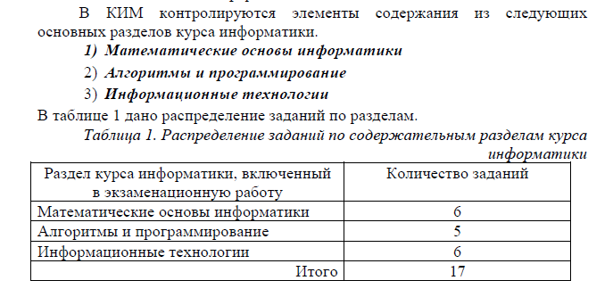
Перспективная модель КИМ ОГЭ по информатике (2020 г.) по требованиям ФГОС

Slide 14
Система оценивания выполнения отдельных заданий и работы в целом
Перспективная модель КИМ ОГЭ по информатике (2020 г.) по требованиям ФГОС
За выполнение каждого задания части 1 присваивается (в дихотомической системе оценивания) либо 0 баллов («задание не выполнено»), либо один балл («задание выполнено»).
Максимальное количество баллов, которое можно получить за выполнение заданий части 1, равно 14.
Выполнение заданий части 2 оценивается от 0 до 3 баллов. Ответы на эти задания проверяются и оцениваются экспертами (устанавливается соответствие ответов определенному перечню критериев).
Максимальное количество баллов, которое можно получить за выполнение заданий части 2, равно 9.
Максимальное количество первичных баллов, которое можно получить за выполнение всех заданий экзаменационной работы, равно 23.

Slide 15
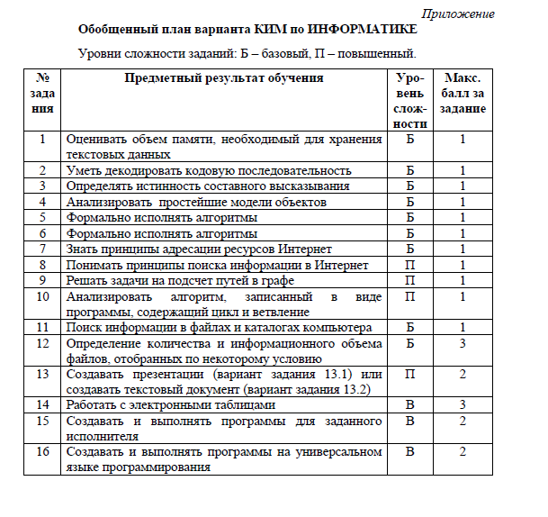

Slide 16
ПРОЕКТ
Перспективная модель измерительных материалов
для государственной итоговой аттестации
по программам основного общего образования
Демонстрационный вариант

Slide 17
Обсуждаем перспективные модели КИМ для государственной итоговой аттестации
Для общественно-профессионального обсуждения на сайте ФИПИ уже опубликованы перспективные модели КИМ для государственной итоговой аттестации выпускников 9 классов по 7 предметам: история, обществознание, география, биология, физика, химия, информатика.
Все замечания и предложения принимаются на электронный адрес: fipi@fipi.ru до конца текущего года.

